Slide 1
ÜNİTE 5
ANA BELLEK YÖNETİMİ

Slide 2
Bu Ünitede Neler Var?
ANA BELLEK YÖNETİMİ
Tek ve Bitişken Bellek Yönetimi
Değişmez Bölümlü Bellek Yönetimi
Değişken Bölümlü Bellek Yönetimi
Yerideğişir Bölümlü Bellek Yönetimi
Sayfalı Bellek Yönetimi
Kesimli Bellek Yönetimi
Sayfalı Görüntü Bellek Yönetimi
Kesimli Görüntü Bellek Yönetimi
Kesimli-Sayfalı Görüntü Bellek Yönetimi

Slide 3
ANA BELLEK YÖNETİMİ
Bir bilgisayar sisteminin en önemli donanımsal kaynaklarından birini oluşturan ana belleğin, görevler arasında paylaştırılması da ana belleğin yönetimi olarak adlandırılır.
İşletim sistemi içinde bu işlevi karşılayan kesime ana bellek yöneticisi ya da kısaca bellek yönetici denir.
Programların ve işlenen verilerin ana bellekte yer alacakları konumların belirlenmesi, düzenlenmesi, izlenmesi, gereksenen alanların sağlanması, bu alanların dışına taşmaların denetlenmesi gibi işlevler hep bellek yönetimi kapsamında ele alınır

Slide 4
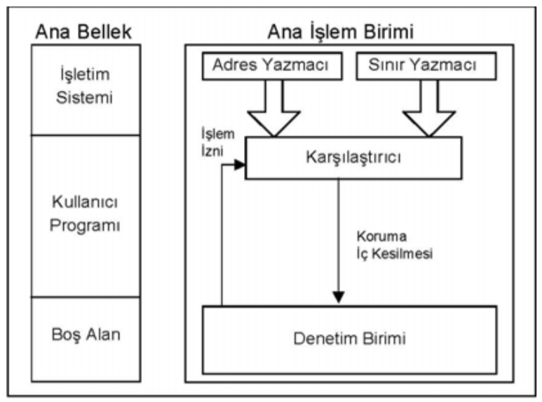
Tek ve Bitişken Bellek Yönetimi

Slide 5
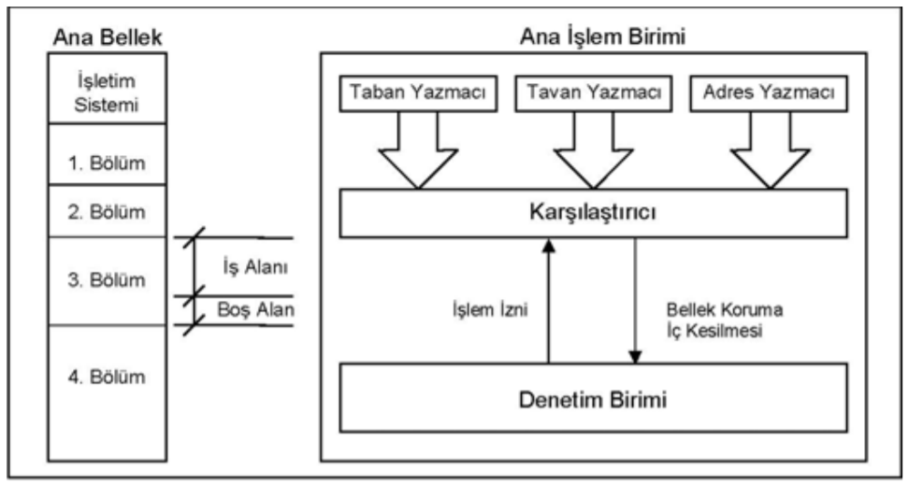
Değişmez Bölümlü Bellek Yönetimi

Slide 6
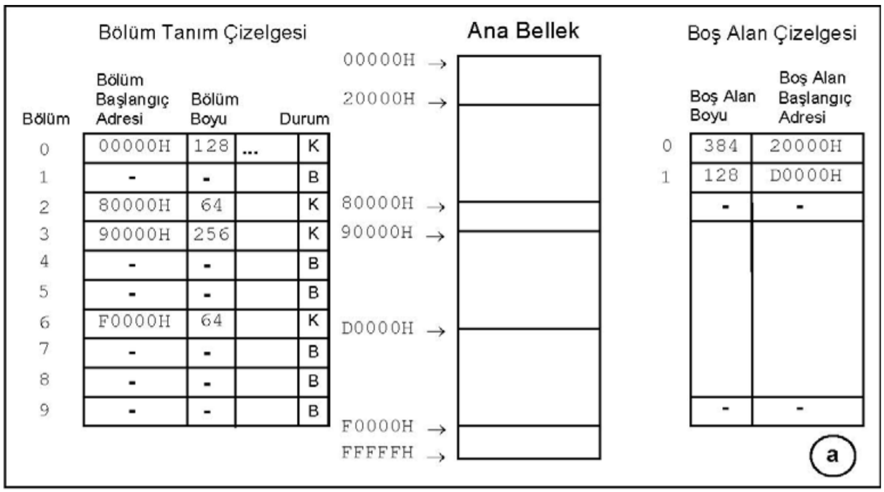
Değişken Bölümlü Bellek Yönetimi

Slide 7
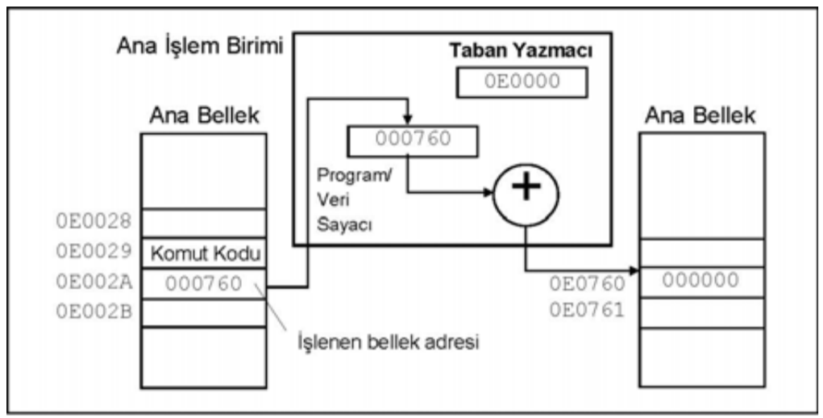
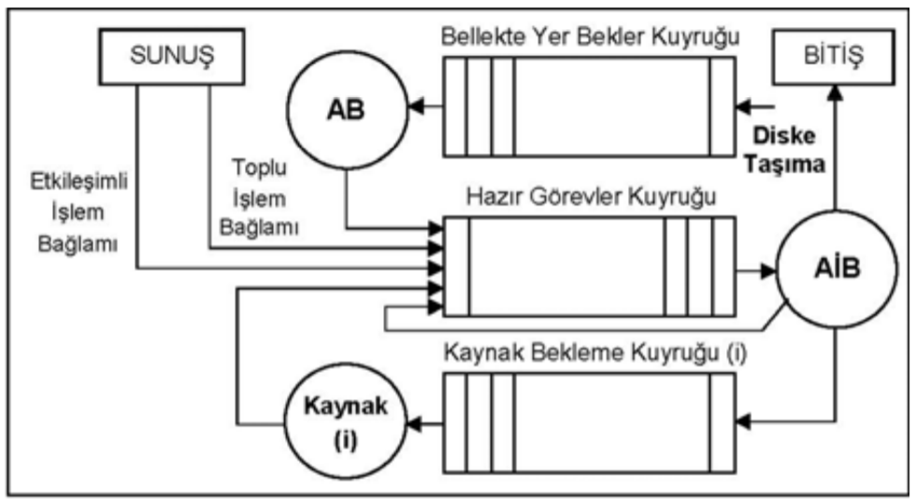
Yerideğişir Bölümlü Bellek Yönetimi

Slide 8
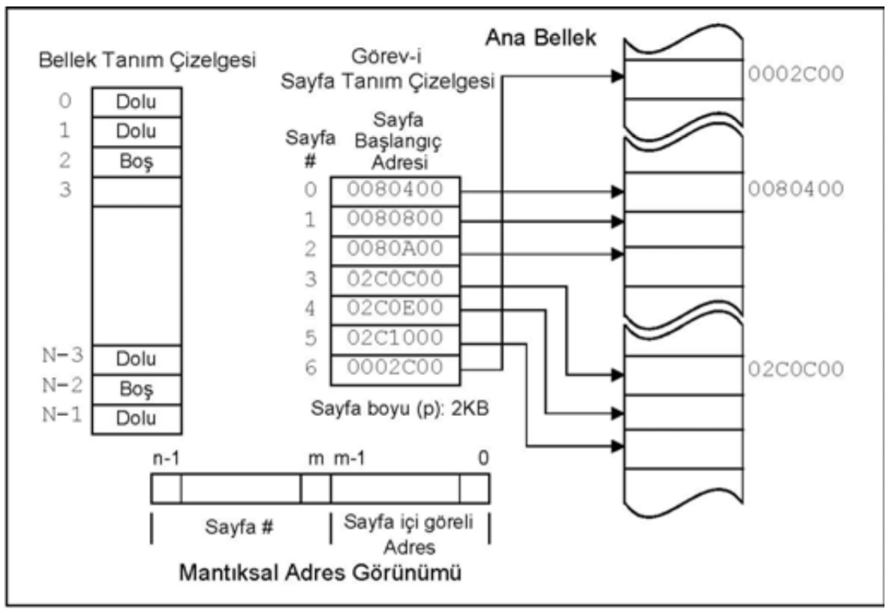
Sayfalı Bellek Yönetimi

Slide 9
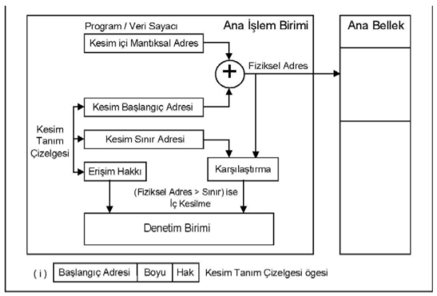
Kesimli Bellek Yönetimi

Slide 10
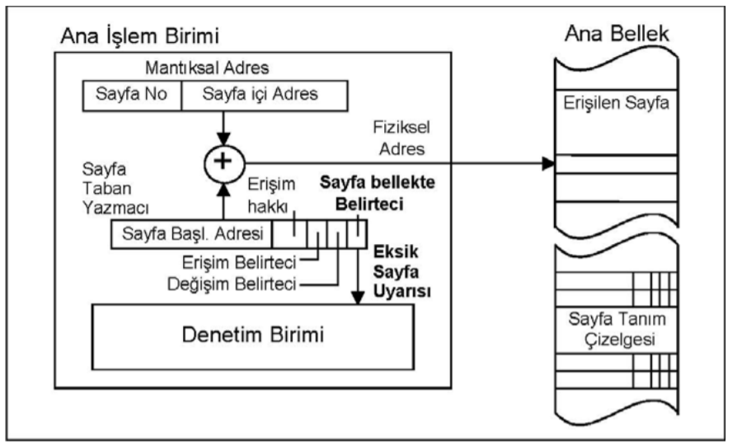
Sayfalı Görüntü Bellek Yönetimi

Slide 11
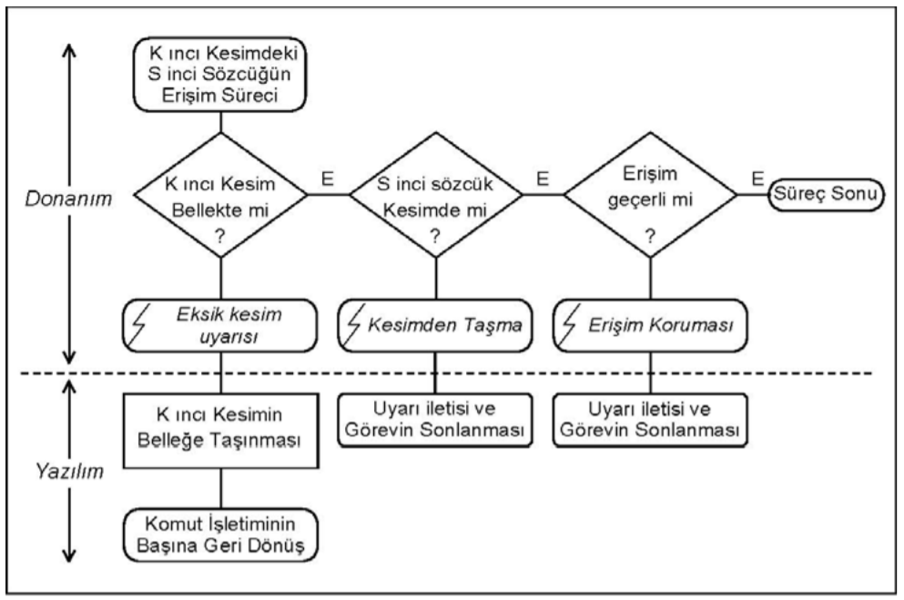
Kesimli Görüntü Bellek Yönetimi

Slide 12
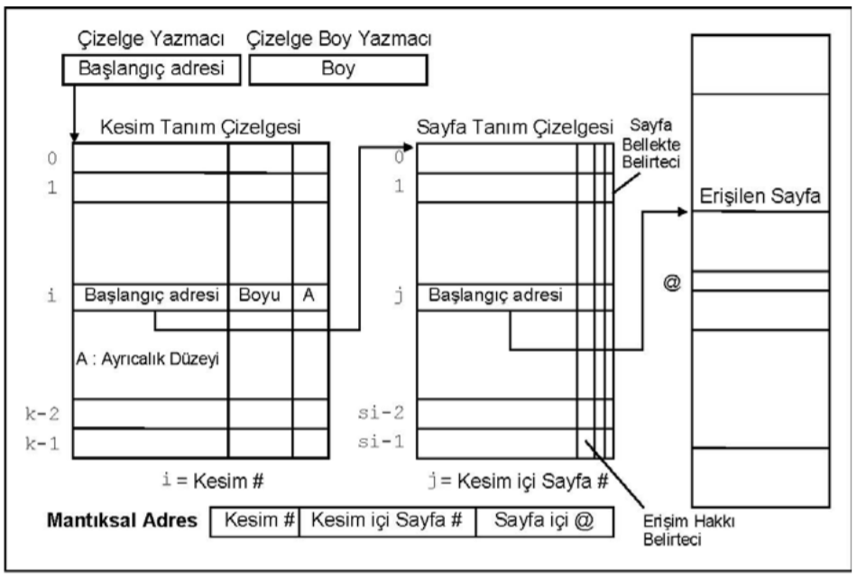
Kesimli-Sayfalı Görüntü Bellek Yönetimi

Slide 13
Kaynak
Saatçi, A., Bilgisayar İşletim Sistemleri, Ankara, 2003.

